Slide 1
PHÂN TÍCH & THIẾT KẾ HỆ THỐNG THÔNG TIN
XÂY DỰNG WEBSITE
BÁN TRUYỆN
Giảng viên hướng dẫn: ThS. Huỳnh Lưu Quốc Linh
Sinh viên thực hiện: Nhóm 4
Nguyễn Gia Lộc: N20DCAT033
Nguyễn Tiến Nhật: N20DCAT036
Vũ Quang Khải: N20DCAT029
Bùi Nhật Khoa: N20DCAT030
Xây dựng hệ thống website bán truyện

Slide 2
1. TỔNG QUAN ĐỀ TÀI
Lí do thực hiện đề tài
Nhằm nâng cao chất lượng mua sắm, thuận tiện cho người dùng.
Giải quyết nhu cầu mua các loại truyện từ xa mà không cần đến cửa hàng để mua trực tiếp.
Xây dựng hệ thống website bán truyện

Slide 3
1. TỔNG QUAN ĐỀ TÀI
Đảm bảo các tính năng cơ bản của hệ thống bán truyện online hiện tại.
Xác định yêu cầu
Xây dựng hệ thống quản lý ứng dụng dành cho quản trị như các chức năng cập nhật, sửa, xoá và thống kê.
Đảm bảo thiết kế dễ hiểu, giao diện mang tính ứng dụng, đẹp mắt. Bảo mật thông tin khách hàng.
Xây dựng hệ thống website bán truyện

Slide 4
1. TỔNG QUAN ĐỀ TÀI
Khách Hàng:
Hiển thị danh sách các loại truyện của cửa hàng để khách hàng xem, lựa chọn và đặt hàng
Sau khi khách hàng chọn sản phẩm để thêm vào giỏ hàng thì có thể đặt mua truyện online.
Đăng nhập, đăng ký tài khoản, quên mật khẩu trên website.
Cập nhập, sửa đổi thông tin cá nhân và đổi mật khẩu tài khoản
Tìm kiếm, xem lại lịch sử mua hàng.
Người Quản Trị:
Chức năng thêm, cập nhật, sửa, xoá các loại truyện có trong cửa hàng.
Kiểm tra chi tiết đơn hàng của khách hàng.
Xem thông tin chi tiết và tạo tài khoản người dung.
Thống kê các sản phẩm, đơn hàng, tài khoản người dùng.
Xây dựng hệ thống website bán truyện

Slide 5
2. PHÂN TÍCH, THIẾT KẾ
Chức năng nghiệp vụ đối với quản trị viên
STT | Công việc | Loại công việc | Công thức liên quan | Ghi chú
1 | Đăng nhập | Lưu trữ | Được cấp tài khoản theo chức năng
2 | Quản lý người dùng | Lưu trữ | Tra cứu và thêm tài khoản cho người dùng mới
3 | Quản lý sản phẩm | Lưu trữ | Lưu lại thông tin nhập mới, cập nhật lại thông tin một sản phẩm có sẵn
4 | Thêm sản phẩm | Lưu trữ | Thêm sản phẩm mới vào trong cửa hàng
5 | Quản lý đơn hàng | Tra cứu và kiểm tra | Kiểm tra chi tiết đơn hàng
Xây dựng hệ thống website bán truyện

Slide 6
2. PHÂN TÍCH, THIẾT KẾ
Chức năng nghiệp vụ đối với khách hàng
STT | Công việc | Loại công việc | Công thức liên quan | Ghi chú
1 | Đăng nhập | Lưu trữ | Được cấp tài khoản theo chức năng của khách hàng
2 | Đăng ký tài khoản | Lưu trữ | Đăng ký tài khoản để có thể giao dịch mua sắm | Cung cấp đầy đủ thông tin theo yêu cầu
3 | Quên mật khẩu | Lưu trữ | Lấy lại mật khẩu từ tài khoản đã đăng ký thành công trước đó | Cung cấp đầy đủ thông tin theo yêu cầu
3 | Xem thông tin cá nhân | Tra cứu | Được xem đầy đủ thông tin về tài khoản và mật khẩu | Có thể đổi thông tin và mật khẩu khi có yêu cầu
4 | Xem các mặt hàng | Tra cứu | Việc xem mặt hàng dựa trên các thông tin: tên sản phẩm, loại sản phẩm,...
5 | Mua hàng | Xác nhận | Chỉ mua được các mặt hàng được bày bán trên website
6 | Giỏ hàng | Tra cứu | Xem chi tiết đơn hàng, và tổng giá cần thanh toán đơn hàng
7 | Tìm kiếm | Tra cứu | Tìm kiếm các loại sản phẩm có trong cửa hàng | Chỉ tìm kiếm các sản phẩm có trong cửa hang
Xây dựng hệ thống website bán truyện

Slide 7
2. PHÂN TÍCH, THIẾT KẾ
Chức năng hệ thống
STT | Nội dung | Mô tả chi tiết | Ghi chú
1 | Phân quyền sử dụng | - Người quản trị: được phép sử dụng tất cả các chức năng - Khách hàng: Chỉ được phép cập nhật thông tin cá nhân, mua hàng, đặt hàng, nội dung, và phương thức thanh toán
2 | Danh sách tài khoản | Kiếm tra thông tin và thêm tài khoản mới
3 | Danh sách sản phẩm | Cập nhật, sửa sản phẩm
4 | Thêm sản phẩm | Thêm thông tin loại sản phẩm mới
5 | Đơn hàng | Thống kế số lượng đơn hàng khi khách hàng đặt mua
Xây dựng hệ thống website bán truyện

Slide 8
2. PHÂN TÍCH, THIẾT KẾ
Các yêu cầu về chất lượng
STT | Nội dung | Tiêu chuẩn | Mô tả chi tiết | Ghi chú
1 | Cho phép xóa, sửa các sản phẩm trong giỏ hàng | Tiện dụng | Người dùng có thể tự xóa, sửa số lượng, các mặt hàng trong giỏ hàng
2 | Xem các mặt hàng nhanh, trực quan, dễ sử dụng đối với tất cả khách hàng | Trực quan | Hỗ trợ khả năng xem các mặt hàng.
3 | Tốc độ truy cập ứng dụng nhanh, ổn định | Hiệu quả | Sử dụng các thuật toán sắp xếp và tìm kiếm nhằm tăng độ truy suất sản phẩm, tối ưu hoá câu truy vấn
Xây dựng hệ thống website bán truyện

Slide 9
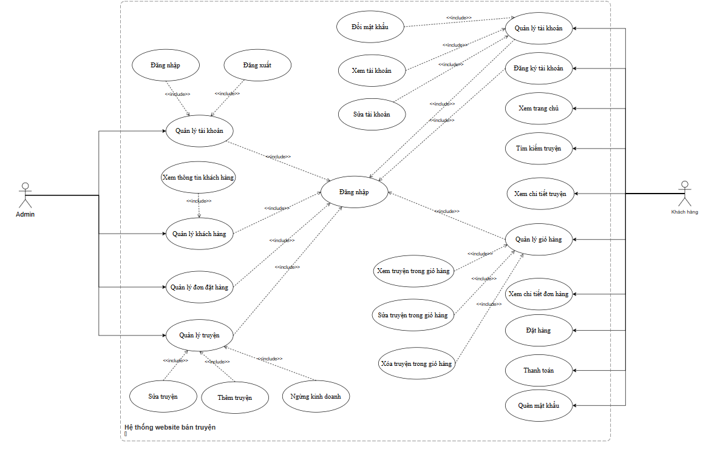
2. PHÂN TÍCH, THIẾT KẾ
Sơ đồ Use case tổng quát
Xây dựng hệ thống website bán truyện

Slide 10
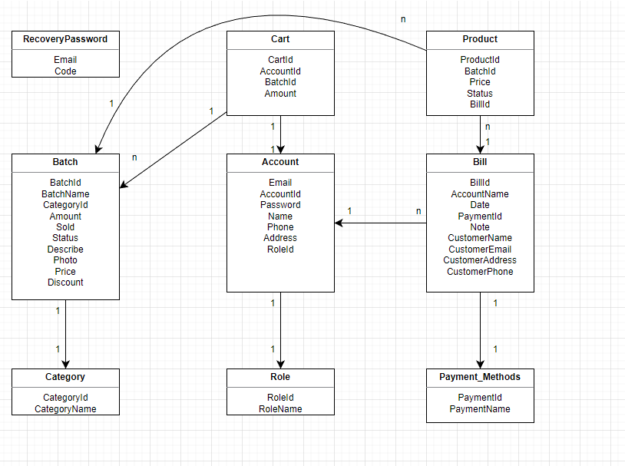
2. PHÂN TÍCH, THIẾT KẾ
Sơ đồ ERD
Xây dựng hệ thống website bán truyện

Slide 11
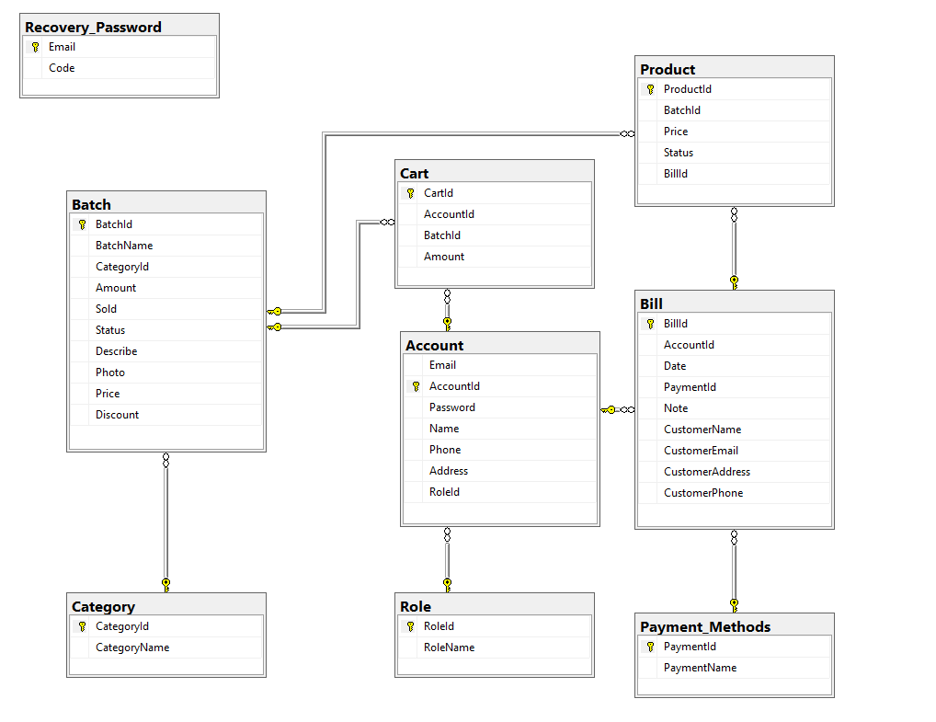
2. PHÂN TÍCH, THIẾT KẾ
Sơ đồ cơ sở dữ liệu trong SQL Server
Xây dựng hệ thống website bán truyện

Slide 12
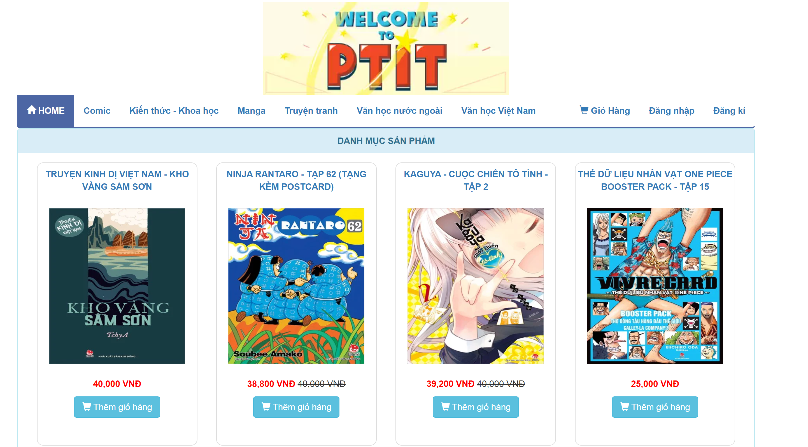
2. PHÂN TÍCH, THIẾT KẾ (Cho khách hàng)
Trang chủ của ứng dụng
Xây dựng hệ thống website bán truyện

Slide 13
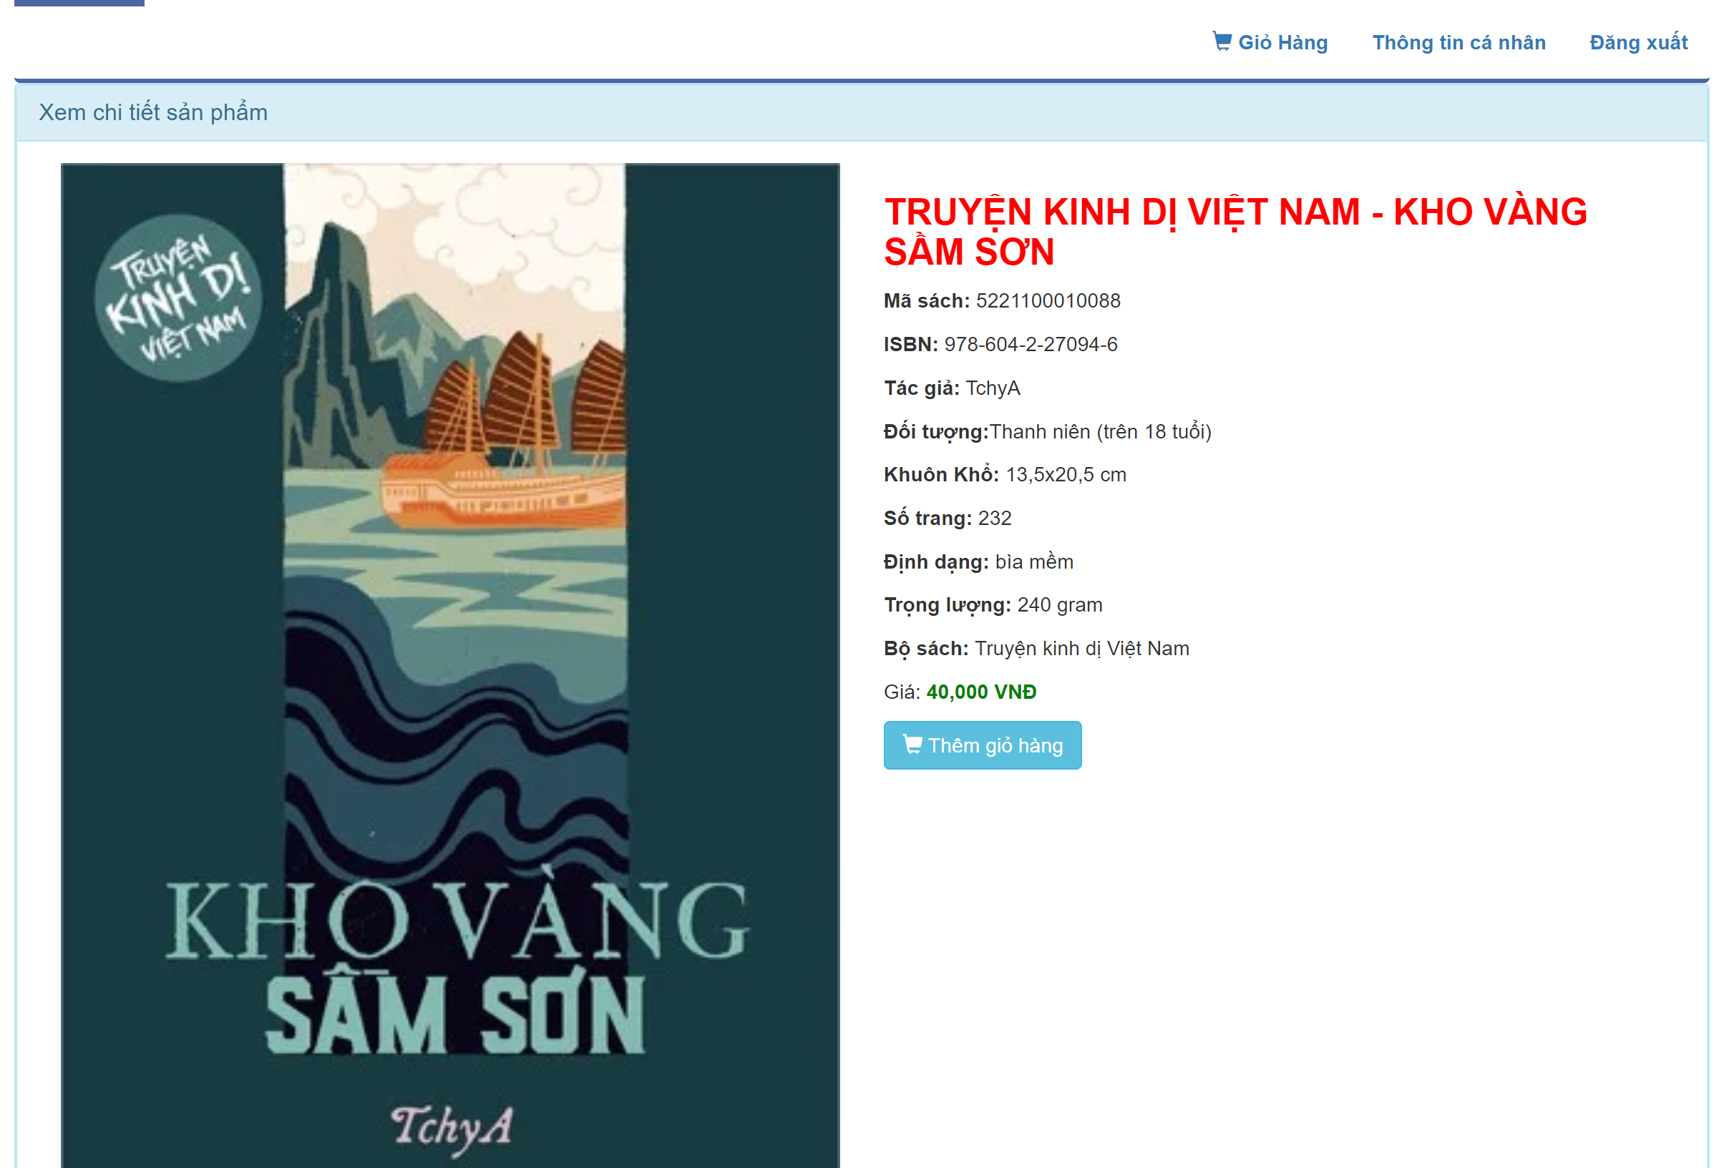
2. PHÂN TÍCH, THIẾT KẾ (Cho khách hàng)
Trang chi tiết sản phẩm
Xây dựng hệ thống website bán truyện

Slide 14
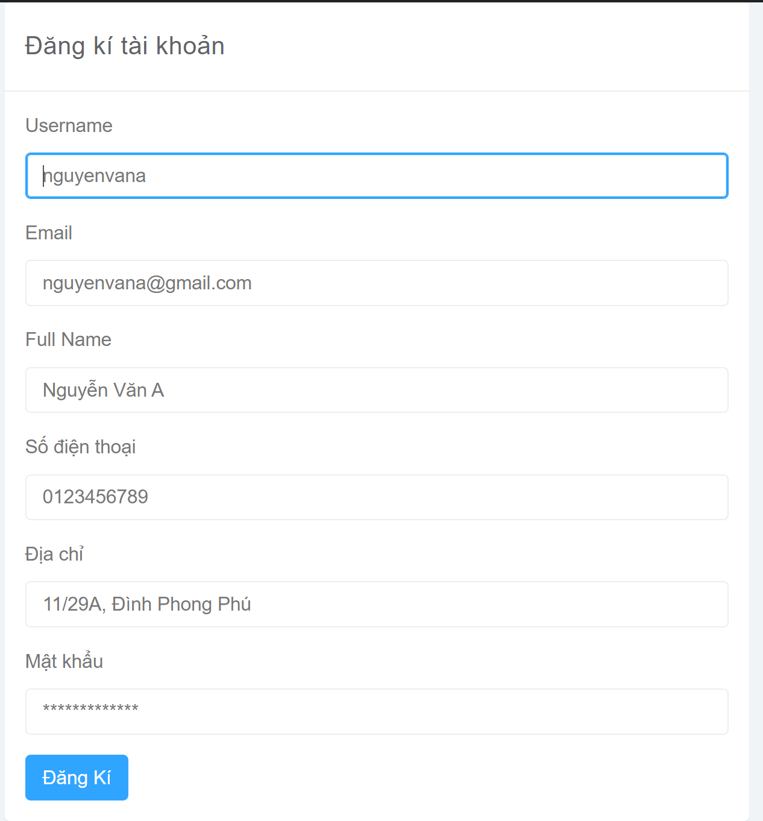
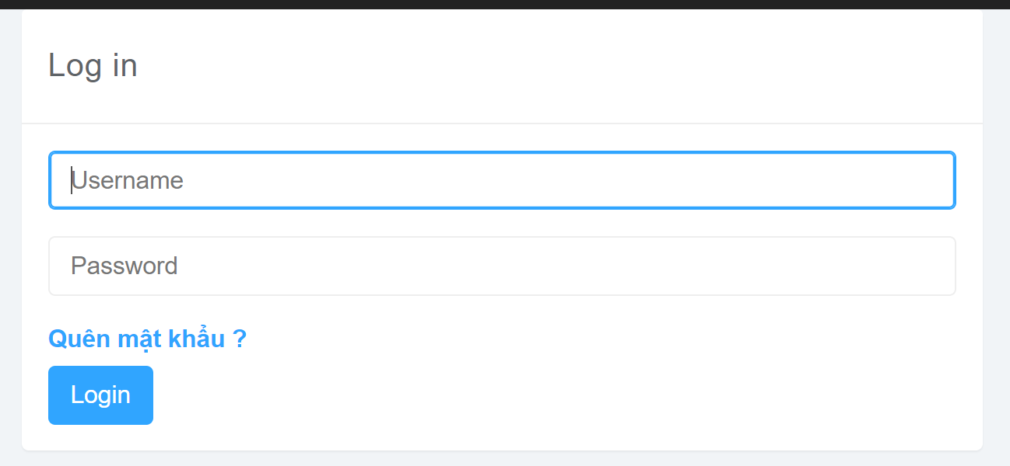
2. PHÂN TÍCH, THIẾT KẾ (Cho khách hàng)
Trang đăng nhập và đăng ký của người dùng
Xây dựng hệ thống website bán truyện

Slide 15
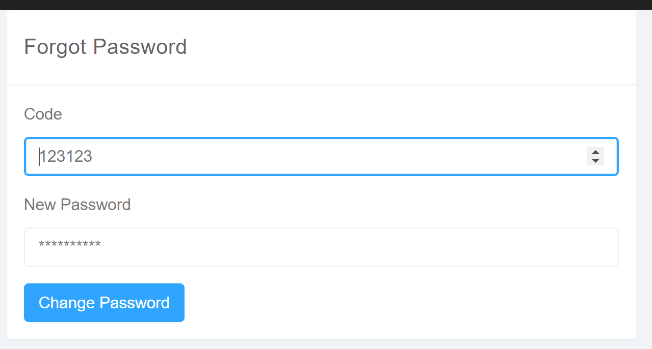
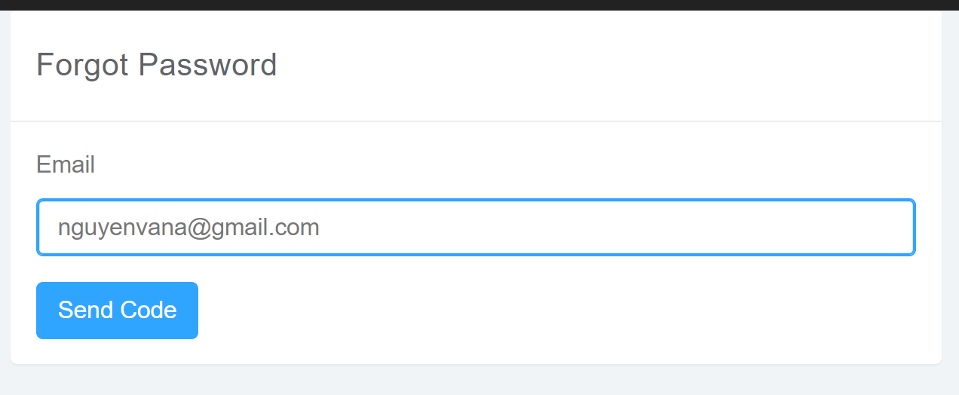
2. PHÂN TÍCH, THIẾT KẾ (Cho khách hàng)
Trang quên mật khẩu người dùng
Xây dựng hệ thống website bán truyện

Slide 16
2. PHÂN TÍCH, THIẾT KẾ (Cho khách hàng)
Trang quên mật khẩu người dùng
Xây dựng hệ thống website bán truyện

Slide 17
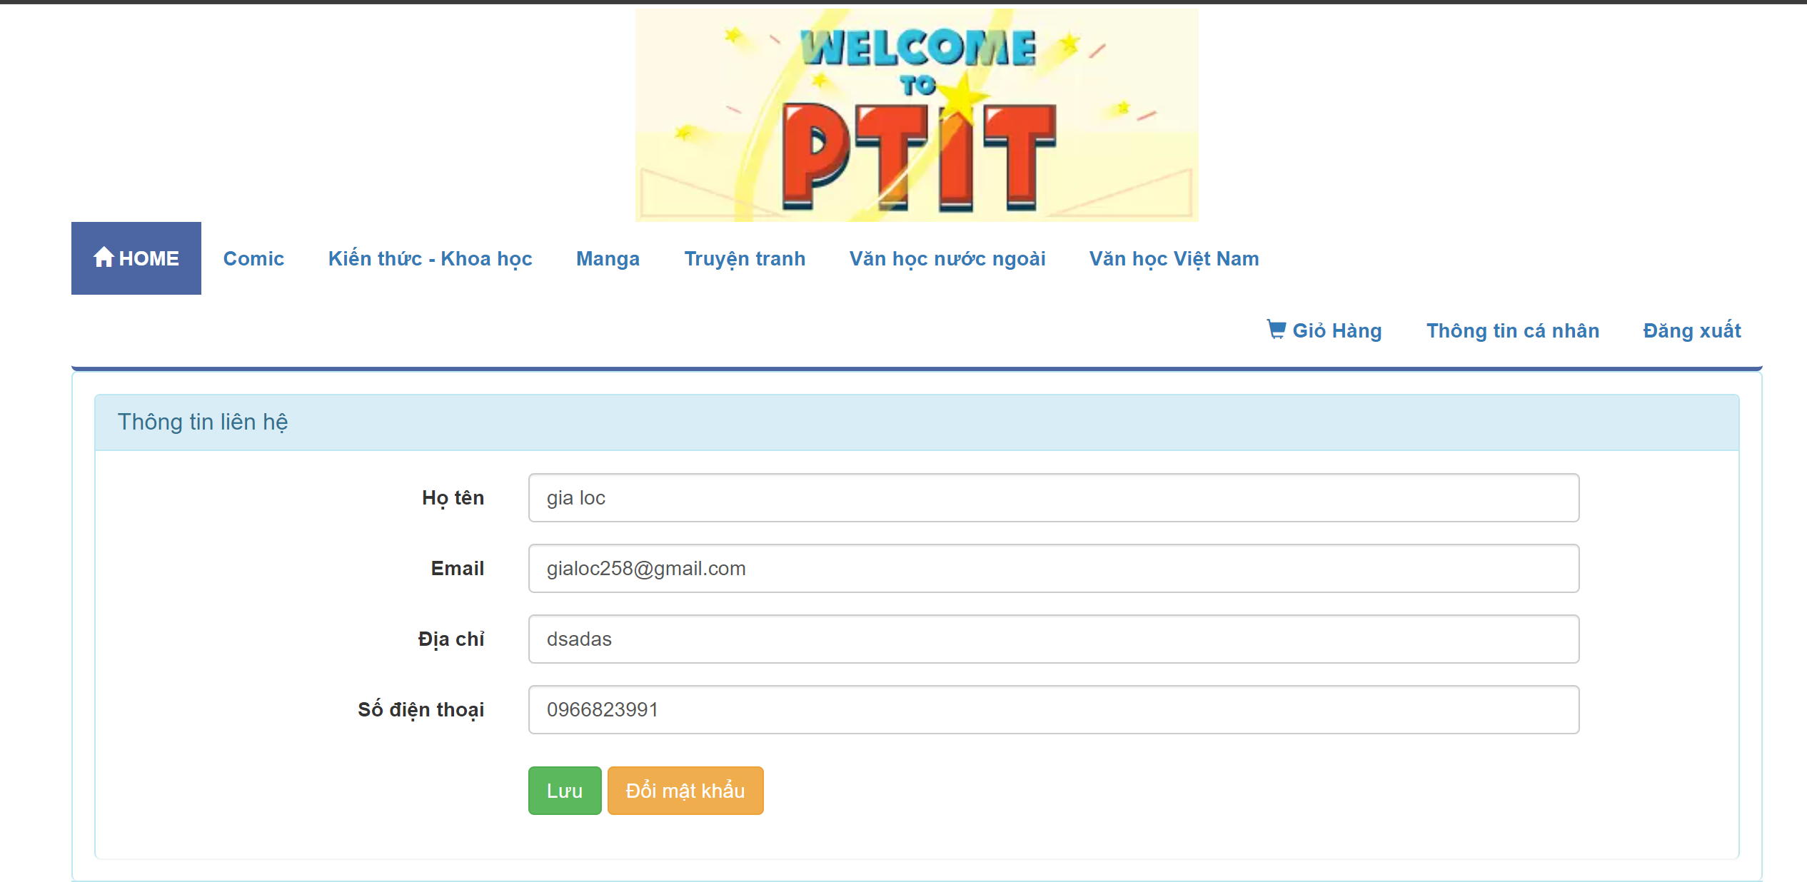
2. PHÂN TÍCH, THIẾT KẾ (Cho khách hàng)
Trang chỉnh sửa thông tin cá nhân
Xây dựng hệ thống website bán truyện

Slide 18
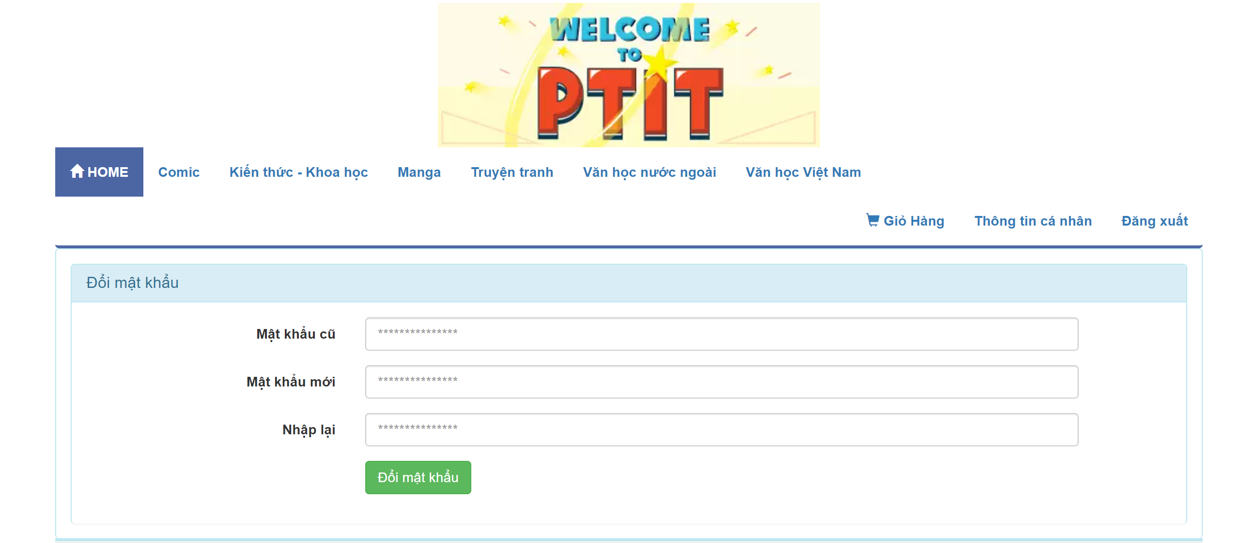
2. PHÂN TÍCH, THIẾT KẾ (Cho khách hàng)
Trang đổi mật khẩu người dùng
Xây dựng hệ thống website bán truyện

Slide 19
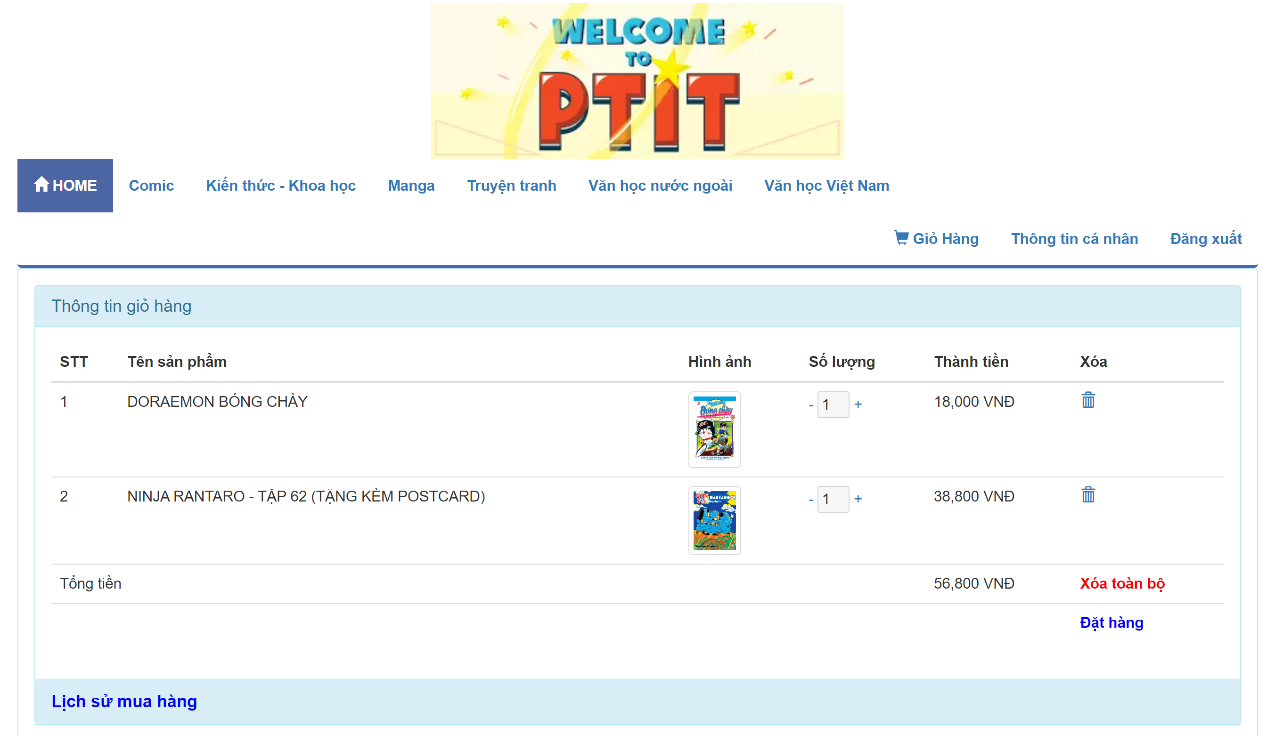
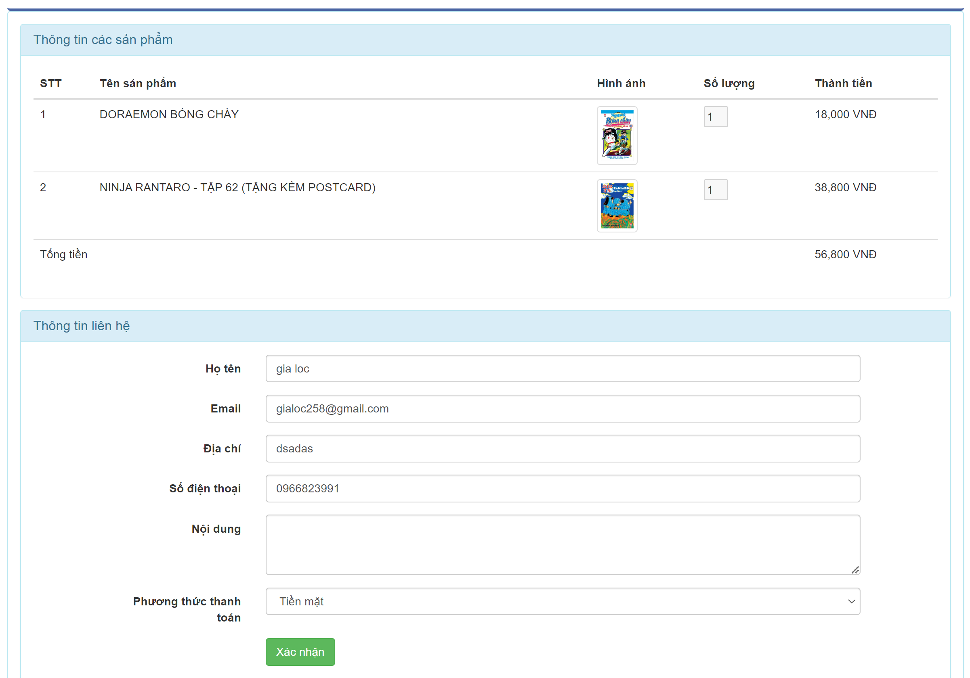
2. PHÂN TÍCH, THIẾT KẾ (Cho khách hàng)
Trang giỏ hàng
Trang đặt mua hàng
Xây dựng hệ thống website bán truyện

Slide 20
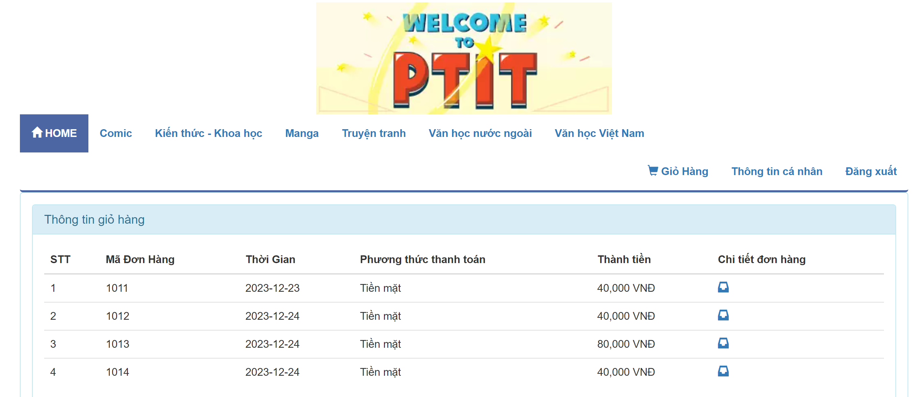
2. PHÂN TÍCH, THIẾT KẾ (Cho khách hàng)
Trang lịch sử mua hàng
Xây dựng hệ thống website bán truyện

Slide 21
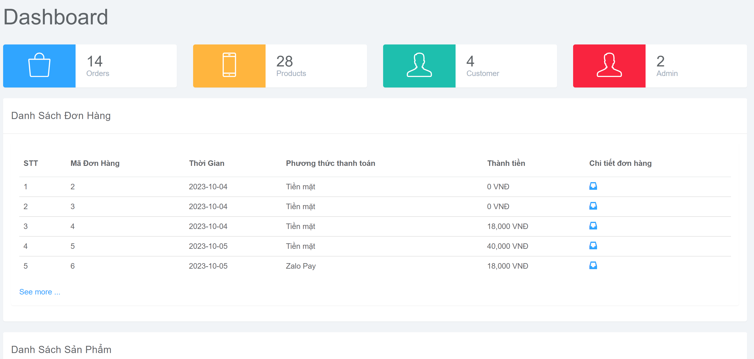
2. PHÂN TÍCH, THIẾT KẾ (Cho người quản trị)
Trang chủ quản trị
Xây dựng hệ thống website bán truyện

Slide 22
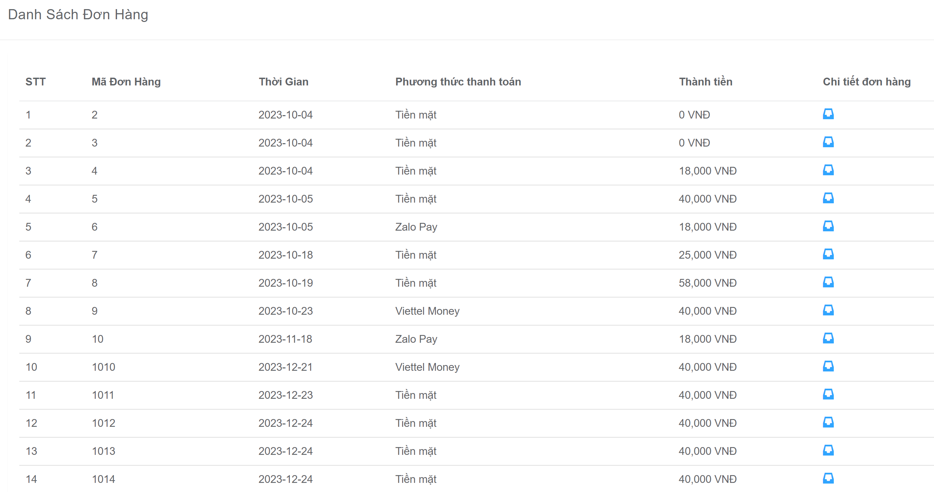
2. PHÂN TÍCH, THIẾT KẾ (Cho người quản trị)
Trang danh sách đơn hàng
Xây dựng hệ thống website bán truyện

Slide 23
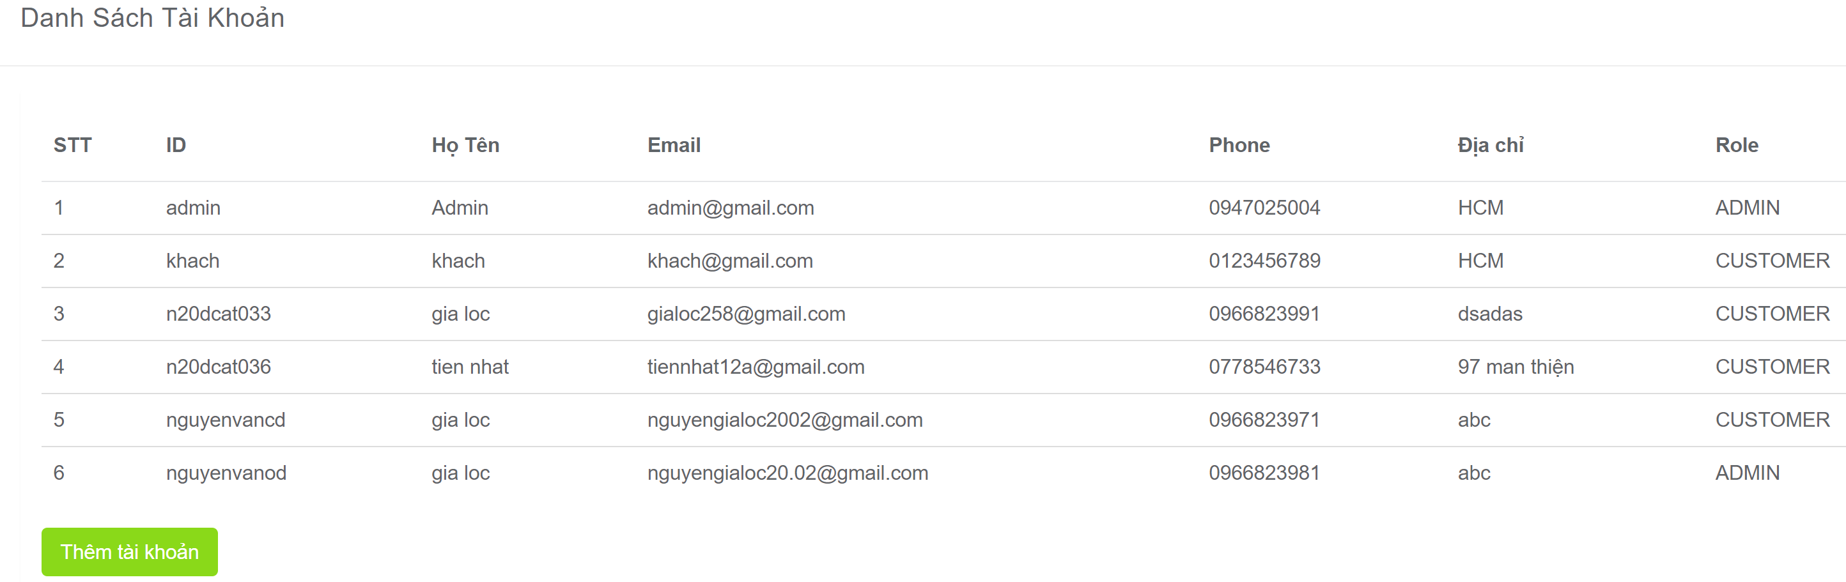
2. PHÂN TÍCH, THIẾT KẾ (Cho người quản trị)
Trang danh sách tài khoản
Xây dựng hệ thống website bán truyện

Slide 24
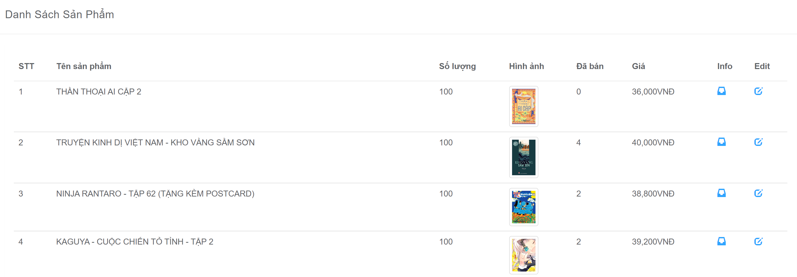
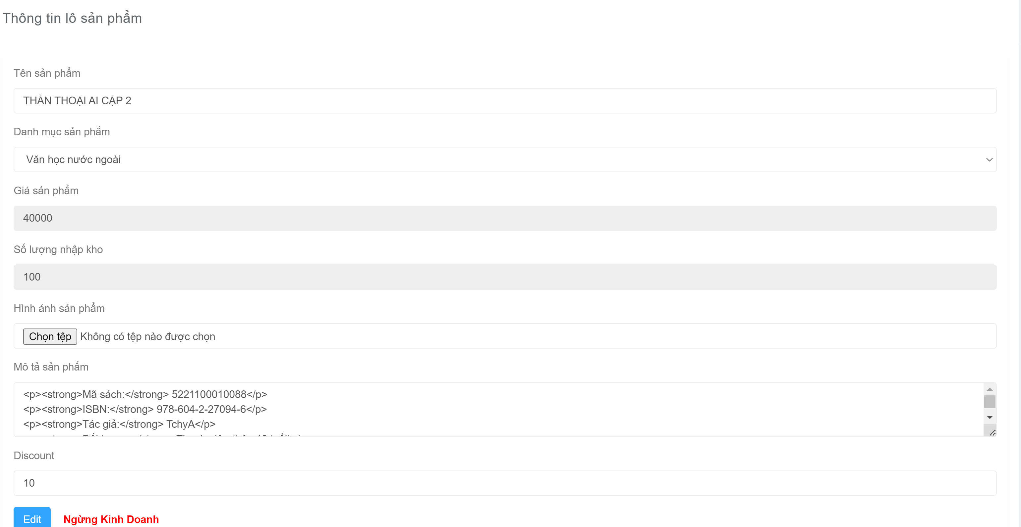
2. PHÂN TÍCH, THIẾT KẾ (Cho người quản trị)
Trang danh sách và cập nhật thông tin sản phẩm
Xây dựng hệ thống website bán truyện

Slide 25
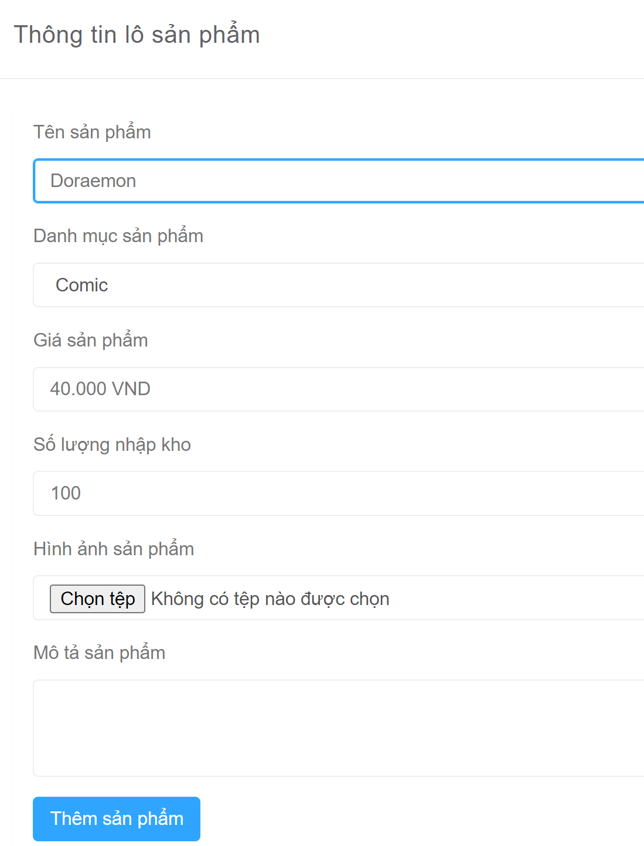
2. PHÂN TÍCH, THIẾT KẾ (Cho người quản trị)
Trang thêm sản phẩm
Xây dựng hệ thống website bán truyện

Slide 26
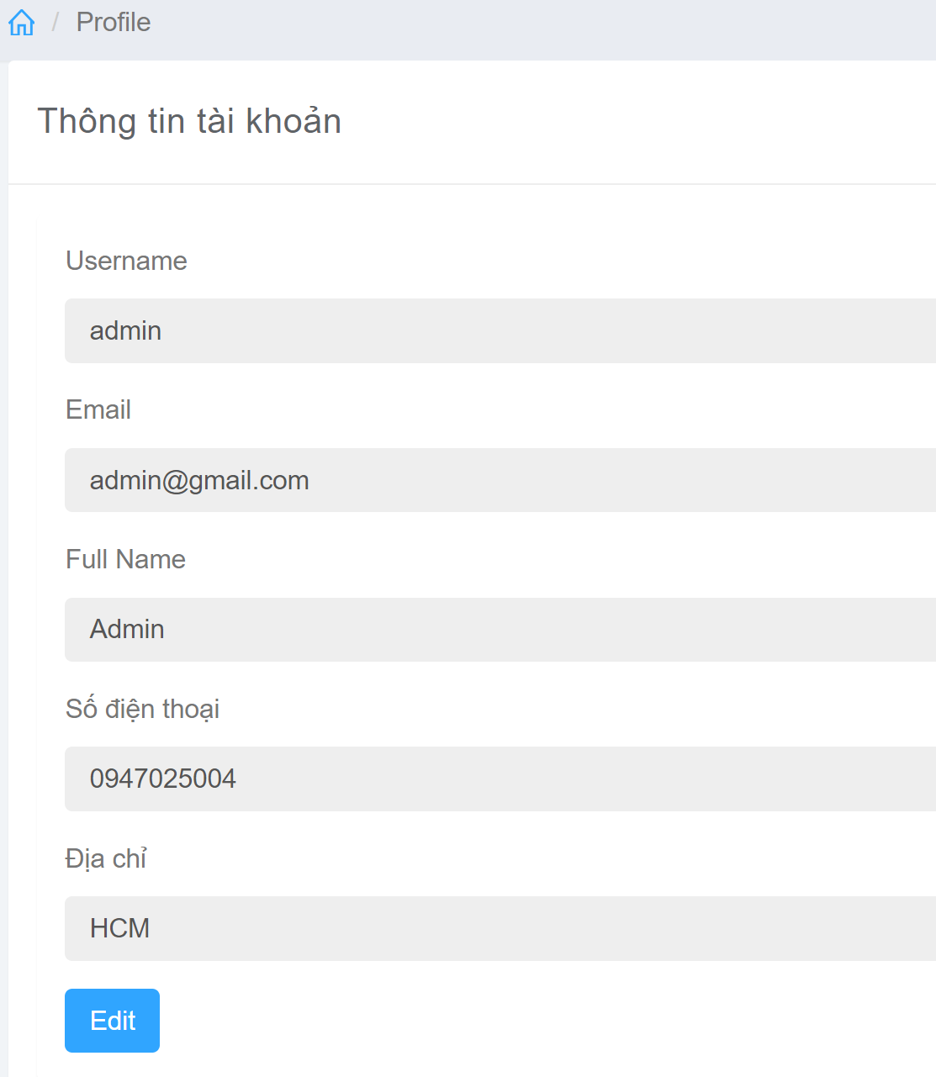
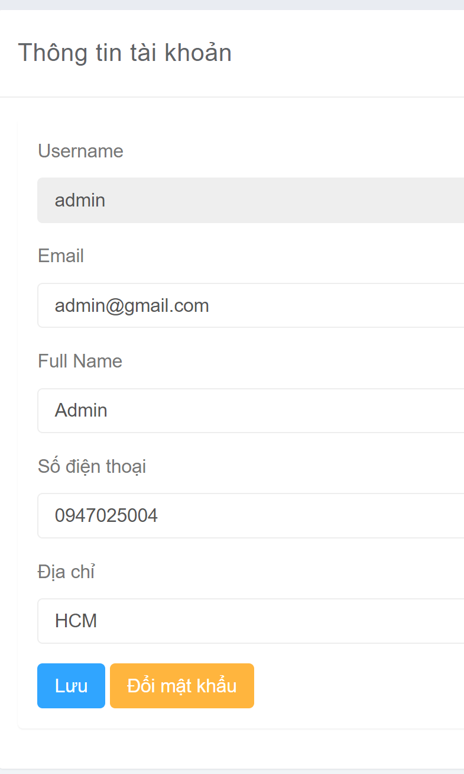
2. PHÂN TÍCH, THIẾT KẾ (Cho người quản trị)
Trang hồ sơ người quản trị
Chỉnh sửa hồ sơ người quản trị
Xây dựng hệ thống website bán truyện

Slide 27
3. CÀI ĐẶT
Ngôn ngữ lập trình: Java
Bộ công cụ phát triển: Java JDK 21
Môi trường phát triển tích hợp (IDE): Eclipse IDE
Database server: Microsoft SQL Server
2.1
Xây dựng hệ thống website bán truyện

Slide 28
4. KẾT LUẬN
Đối với bản thân người thực hiện đề tài:
Tìm hiểu thêm được một số công nghệ mới
Tìm hiểu được các quy trình, nghiệp vụ liên quan.
Rèn luyện kĩ năng tư duy, giải quyết vấn đề.
Kĩ năng quản lý dự án.
Đối với đề tài:
Đã đáp ứng được các chức năng cơ bản của ứng dụng bán truyện
Giao diện dễ hiểu, bố cục rõ ràng
Tốc độ xử lý ổn định
2.1
Kết quả đạt được
Xây dựng hệ thống website bán truyện

Slide 29
4. KẾT LUẬN
2.1
Huớng phát triển trong tương lai
Hoàn thiện các chức năng còn dang dở
Tối ưu giao diện cho tất cả thiết bị
Cải thiện tốc độ xử lý, tối ưu code

Slide 30

2.1
Xây dựng ứng dụng Order các loại nước uống

